Slide 1
台北科技大學，經管系，陳擎文
生成式AI在量化分析的輔助

Slide 2
量化分析Quantitative Analysis
量化研究 Quantitative Study
商管領域的量化分析，是指使用【數學、統計、資訊】等方法，對商務數據進行分析和處理，以獲得新的洞察力和決策依據。
商管領域的量化分析主要包括以下幾個方面：
  數據收集：收集商務數據，包括財務數據、銷售數據、客戶數據等。
  數據清洗：對收集到的數據進行清洗，去除不完整、錯誤或重複的數據。
  數據分析：使用數學、統計和計算機科學的方法，對數據進行分析，以發現趨勢、模式和相關性。
  數據可視化：將分析結果以可視化的方式展示，以便更容易理解。

Slide 3
量化分析的目的
量化分析的目的：
  是為了幫助商業決策者：
  提高效率、
  降低成本、
  優化利潤、
  評估風險和機會
  http://ocw.aca.ntu.edu.tw/ntu-ocw/ocw/cou/106S103

Slide 4
商管量化分析的應用
財務分析：
  分析財務數據，以了解公司的財務狀況和業績。
市場分析：
  分析市場數據，以了解市場趨勢和競爭格局。
客戶分析：
  分析客戶數據，以了解客戶需求和行為。
生產分析：
  分析生產數據，以提高生產效率和降低成本。
供應鏈分析：
  分析供應鏈數據，以提高供應鏈效率和降低庫存

Slide 5
量化分析的過程
針對商管領域的量化分析程序：
針對對商業問題，進行
  建模、
  測量、
  分析、
  解決、的過程

Slide 6
商管的量化分析工具
1. 早期的工具(軟體)
  SPSS，SAS
2. 近年來流行的工具
  Python數據分析，R語言數據分析
3. 2023年開始熱門起來的最新工具
  生成式AI（ChatGPT，Bard，文心一言）

Slide 7
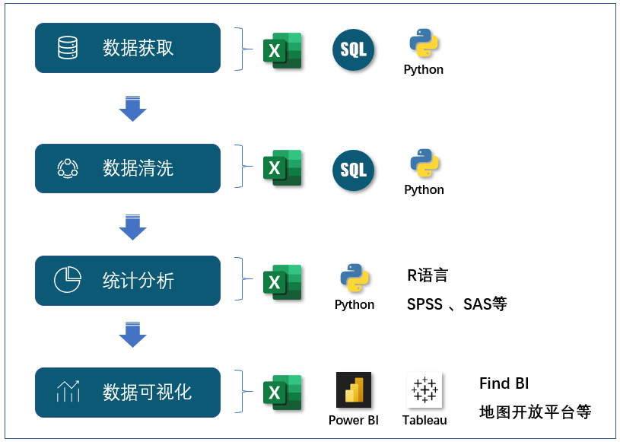
數據量化分析常用工具：
1.python/pandas，2.SQL，3.power BI，tableau，4.AI

Slide 8
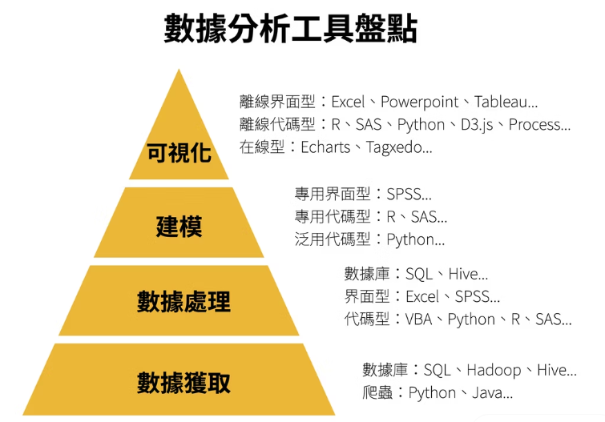
數據量化分析常用工具：
1.python/pandas，2.SQL，3.power BI，tableau，4.AI

Slide 9
比較簡單的方法
使用付費版ChatGPT 4.0 plus

Slide 10
量化分析，使用付費版ChatGPT 4.0 plus
付費版ChatGPT 4.0 plus ：
有一個功能：
  advanced data analysis
可以
  上傳檔案
  數據收集
  數據清洗
  做數據分析
  數據可視化

Slide 11
測試範例1：
先要上傳中文字型檔
否則中文變成亂碼

Slide 12
中文字型檔
使用阿里巴巴的
普惠字型檔

Slide 13
下載阿里巴巴的普惠字型檔
下載中文字型檔：Alibaba-PuHuiTi-Regular.ttf
或是
下載中文字型檔：阿里巴巴普惠字體(全)

Slide 14
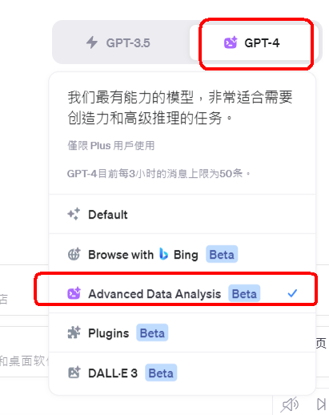
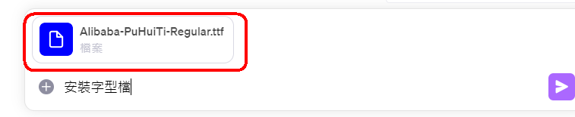
讓ChatGPT做量化分析前，要先上傳中文字型檔
上傳

Slide 15
測試範例1：
分析企業的電子產品銷售數據

Slide 16
下載：電子產品銷售數據 sales csv
https://acupun.site/lecture/pandas/example/resource/sales.csv

Slide 17
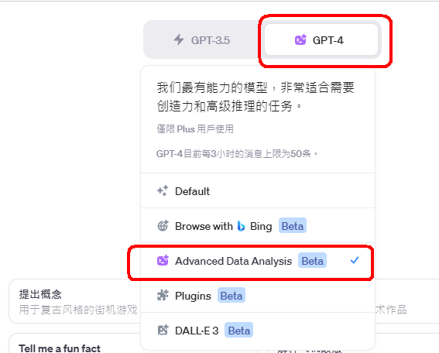
使用ChatGPT 4.0 的數據分析
付費版ChatGPT plus
Advanced data analysis

Slide 18
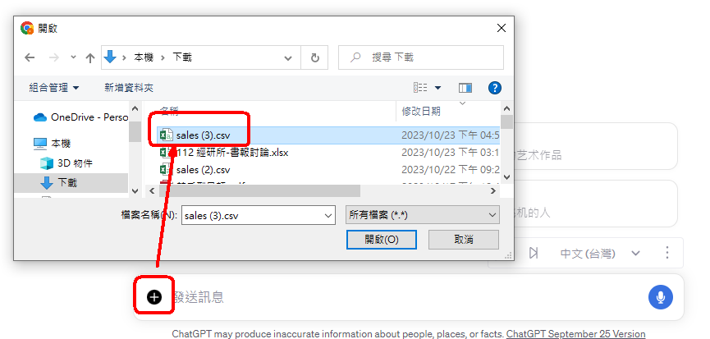
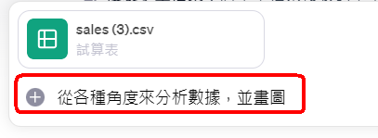
上傳數據sales.csv
從各種角度來分析數據，並視覺化畫圖
Advanced data analysis

Slide 19
數據欄位
銷售日期: 交易發生的日期
業務單位: 負責銷售的業務單位
業務員: 完成銷售的業務員名字
性別: 業務員的性別
銷售產品: 被銷售的產品
銷售數量: 銷售的產品數量
銷售金額: 銷售的總金額

Slide 20
ChatGPT建議的分析方向
1.銷售趨勢分析：分析一段時間內銷售金額或數量的趨勢。
2.業務績效分析：評估不同業務員或業務單位的銷售績效。
3.產品銷售分析：查看不同產品的銷售情況。
4.其他自定義分析。

Slide 21
ChatGPT建議的分析方向2
銷售趨勢分析: 查看隨時間變化的銷售趨勢。
銷售性能分析: 分析不同業務單位、業務員和產品的銷售性能。
銷售分布分析: 查看銷售數量和金額的分布。
性別分析: 分析不同性別業務員的銷售性能。
相關性分析: 查看不同變量之間的相關性。

Slide 22
請建議各種可能分析的方向
與視覺化
1. 銷售趨勢分析
  時間序列分析: 查看整體銷售趨勢，看看銷售額或銷售量是否隨時間增長。
  季節性分析: 檢查數據中是否存在季節性變化，例如每年的某個月份是否銷售量特別高。
2. 業績評估
  業務單位業績: 分析不同業務單位的銷售業績，看哪個業務單位的表現最好。
  業務員業績: 評估不同業務員的銷售業績，看誰是最佳業務員。

Slide 23
請建議各種可能分析的方向
與視覺化
3. 產品分析
  產品銷售分析: 查看不同產品的銷售情況，哪個產品最受歡迎。
  產品利潤分析: 計算不同產品的利潤，看哪個產品帶來最多利潤。
4. 性別業績分析
  性別分析: 分析不同性別業務員的銷售業績，看性別是否影響銷售業績。

Slide 24
請建議各種可能分析的方向
與視覺化
5. 相關性分析
  銷售量與銷售金額: 分析銷售量與銷售金額之間的相關性，看它們是否正相關。
6. 地理分析（如果適用）
  如果數據中包含地理位置信息，可以進行地理分析，查看不同地區的銷售情況

Slide 25
各種可能的分析方向
銷售趨勢分析：查看不同時間段的銷售趨勢。
業務單位分析：分析不同業務單位的銷售表現。
產品分析：查看哪些產品的銷售表現最好。
業務員分析：分析哪些業務員的銷售表現最好。
性別分析：查看不同性別業務員的銷售表現。

Slide 26
分析和視覺化的步驟可能包括
數據概覽: 獲取數據的基本統計信息。
缺失值檢查: 檢查數據中是否有缺失值。
銷售趨勢分析: 查看隨時間變化的銷售趨勢。
銷售性能分析: 分析不同業務單位、業務員和產品的銷售性能。
銷售分布分析: 查看銷售數量和金額的分布。
性別分析: 分析不同性別業務員的銷售性能。
相關性分析: 查看不同變量之間的相關性。

Slide 27
其它可能可能感興趣的點：
各個業務單位的總銷售金額和總銷售數量
不同性別業務員的銷售表現
每種產品的銷售情況
銷售趨勢隨時間的變化
最佳業務員的表現

Slide 28
數據概覽
條目數: 896條
日期範圍: 2013-01-03 至 2016-10-27
業務單位: 4個唯一值
業務員: 16個唯一值
性別: 2個唯一值 (男、女)
銷售產品: 4個唯一值

Slide 29
銷售數量
平均: 13258.86
最小值: 510
第25百分位數: 1217.5
中位數: 1840.5
第75百分位數: 46525.5
最大值: 48485
標準差: 20068.95

Slide 30
銷售金額
平均: 106994.24
最小值: 35047
第25百分位數: 69640
中位數: 90504.5
第75百分位數: 139030.75
最大值: 255873
標準差: 50667.88

Slide 31
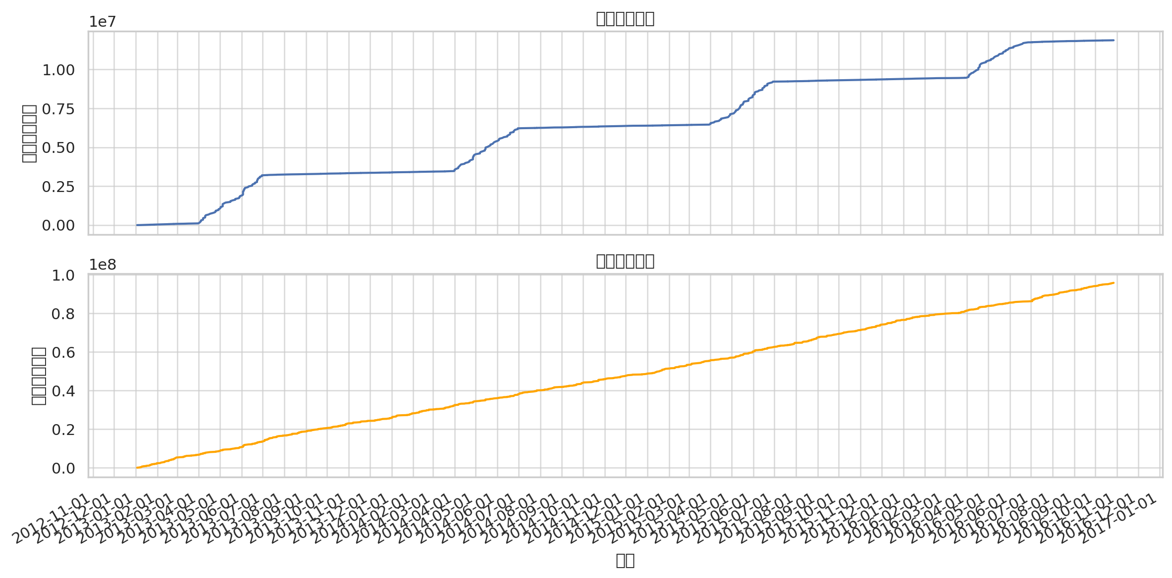
1.銷售趨勢分析：分析一段時間內銷售金額或數量的趨勢
銷售數量趨勢

Slide 32
1.銷售趨勢分析：分析一段時間內銷售金額或數量的趨勢
銷售數量趨勢(上圖)，銷售金額趨勢(下圖)

Slide 33
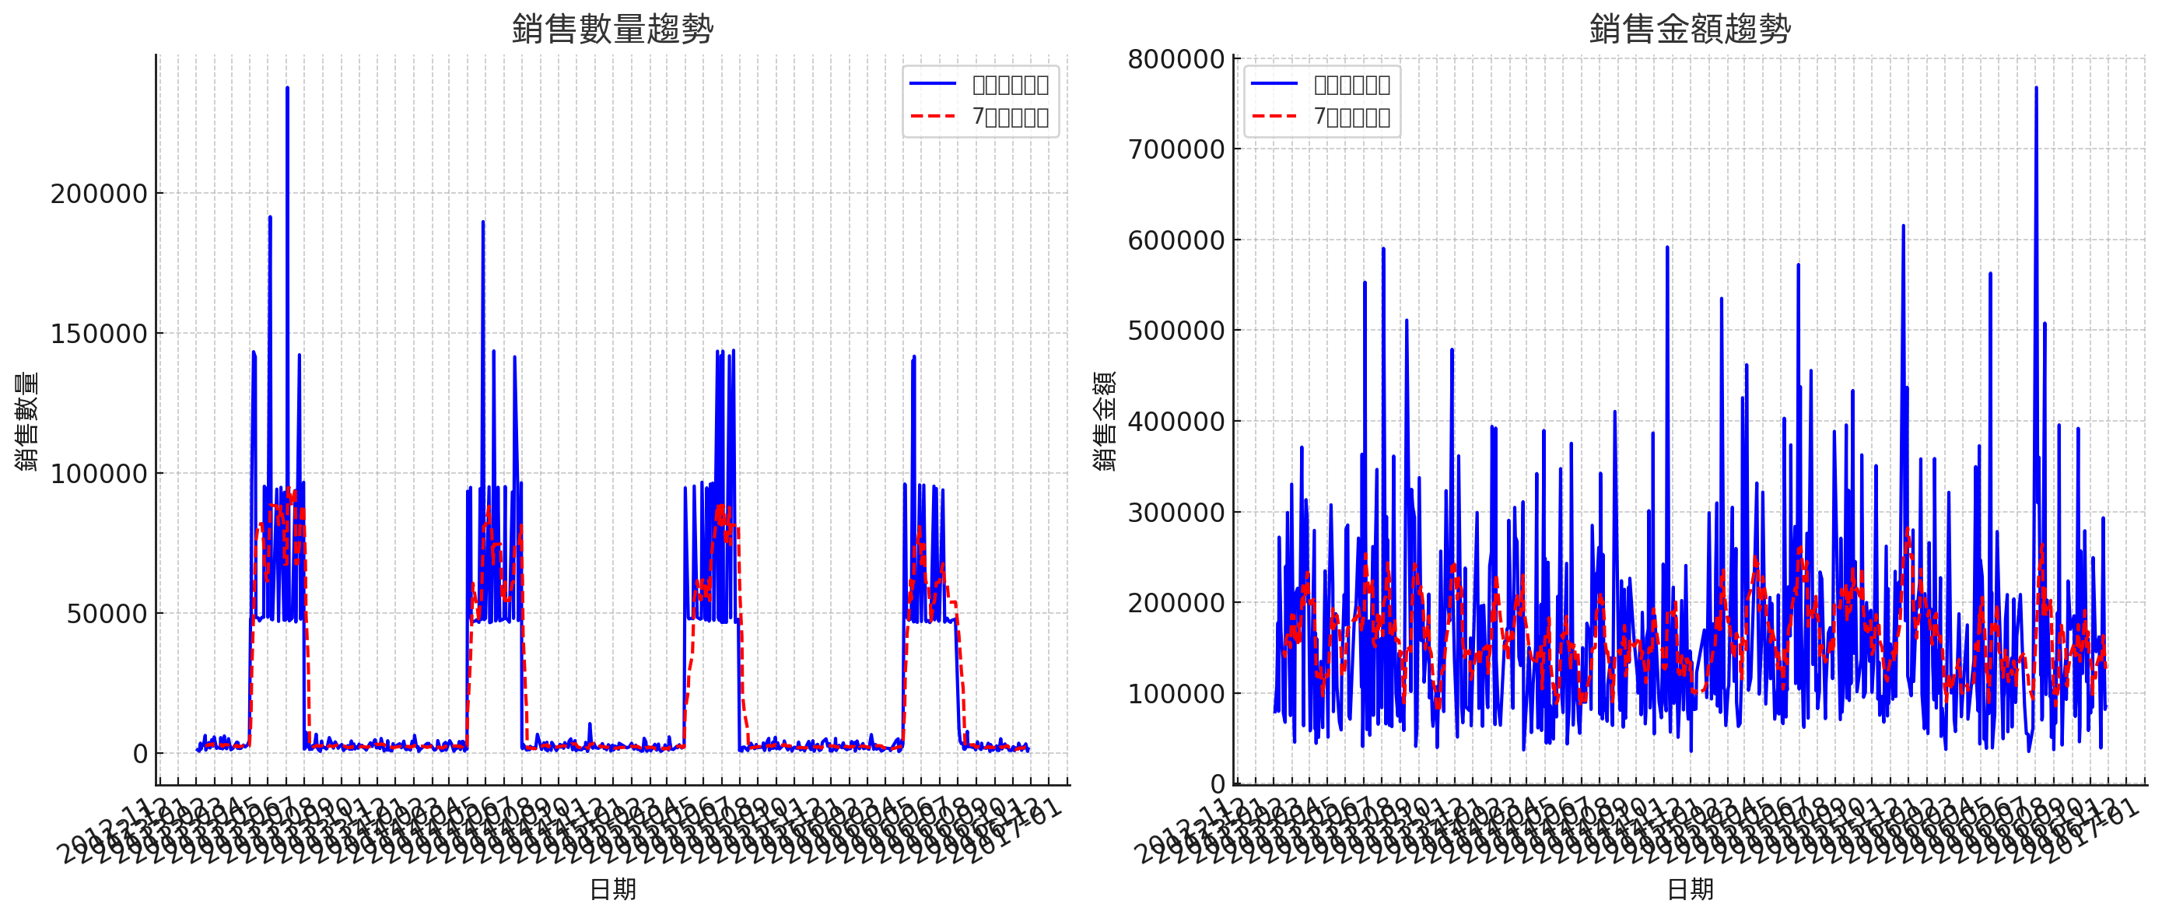
顯示隨時間變化的每日銷售數量
顯示隨時間變化的每日銷售金額

Slide 34
2.業務績效分析：評估不同業務員或業務單位的銷售績效。
為了評估不同業務員和業務單位的銷售績效，我們可以根據以下幾個指標進行分析：
總銷售金額: 每個業務員或業務單位在整個時間段內的銷售總額。
總銷售數量: 每個業務員或業務單位在整個時間段內銷售的產品總數。
平均銷售金額: 每個業務員或業務單位平均每筆交易的銷售金額。
平均銷售數量: 每個業務員或業務單位平均每筆交易的銷售數量。

Slide 35
2.業務績效分析：評估不同業務員或業務單位的銷售績效。
業務員銷售績效：
總銷售金額: 有些業務員的總銷售金額遠高於其他人。
總銷售數量: 這也反映在總銷售數量中。
平均銷售金額: 某些業務員在每筆交易中賣出的產品的平均價值更高。
平均銷售數量: 某些業務員在每筆交易中賣出的產品數量更多。

Slide 36
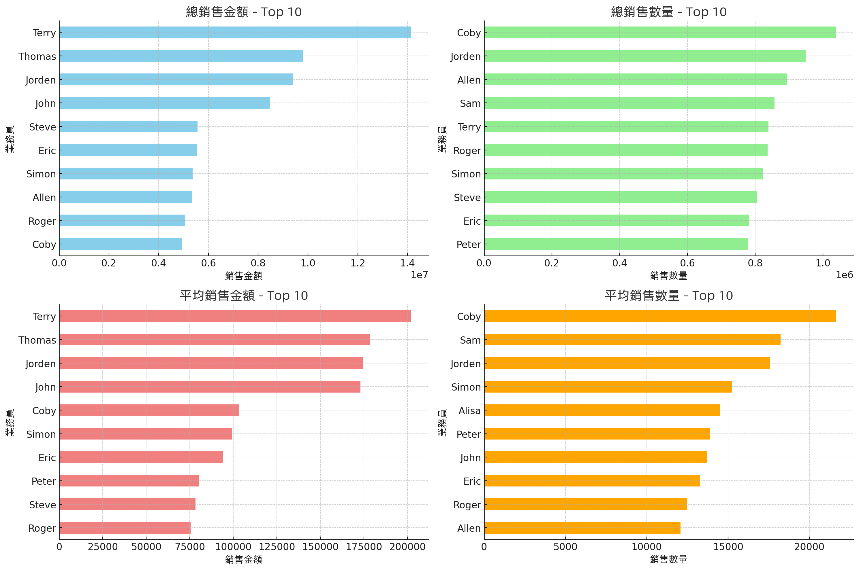
2.業務績效分析：不同業務員的銷售績效

Slide 37
2.業務績效分析：評估不同業務員或業務單位的銷售績效。
業務單位銷售績效：
總銷售金額: 不同業務單位之間的總銷售金額存在差異。
總銷售數量: 這也反映在總銷售數量中。
平均銷售金額: 某些業務單位在每筆交易中賣出的產品的平均價值更高。
平均銷售數量: 某些業務單位在每筆交易中賣出的產品數量更多。

Slide 38
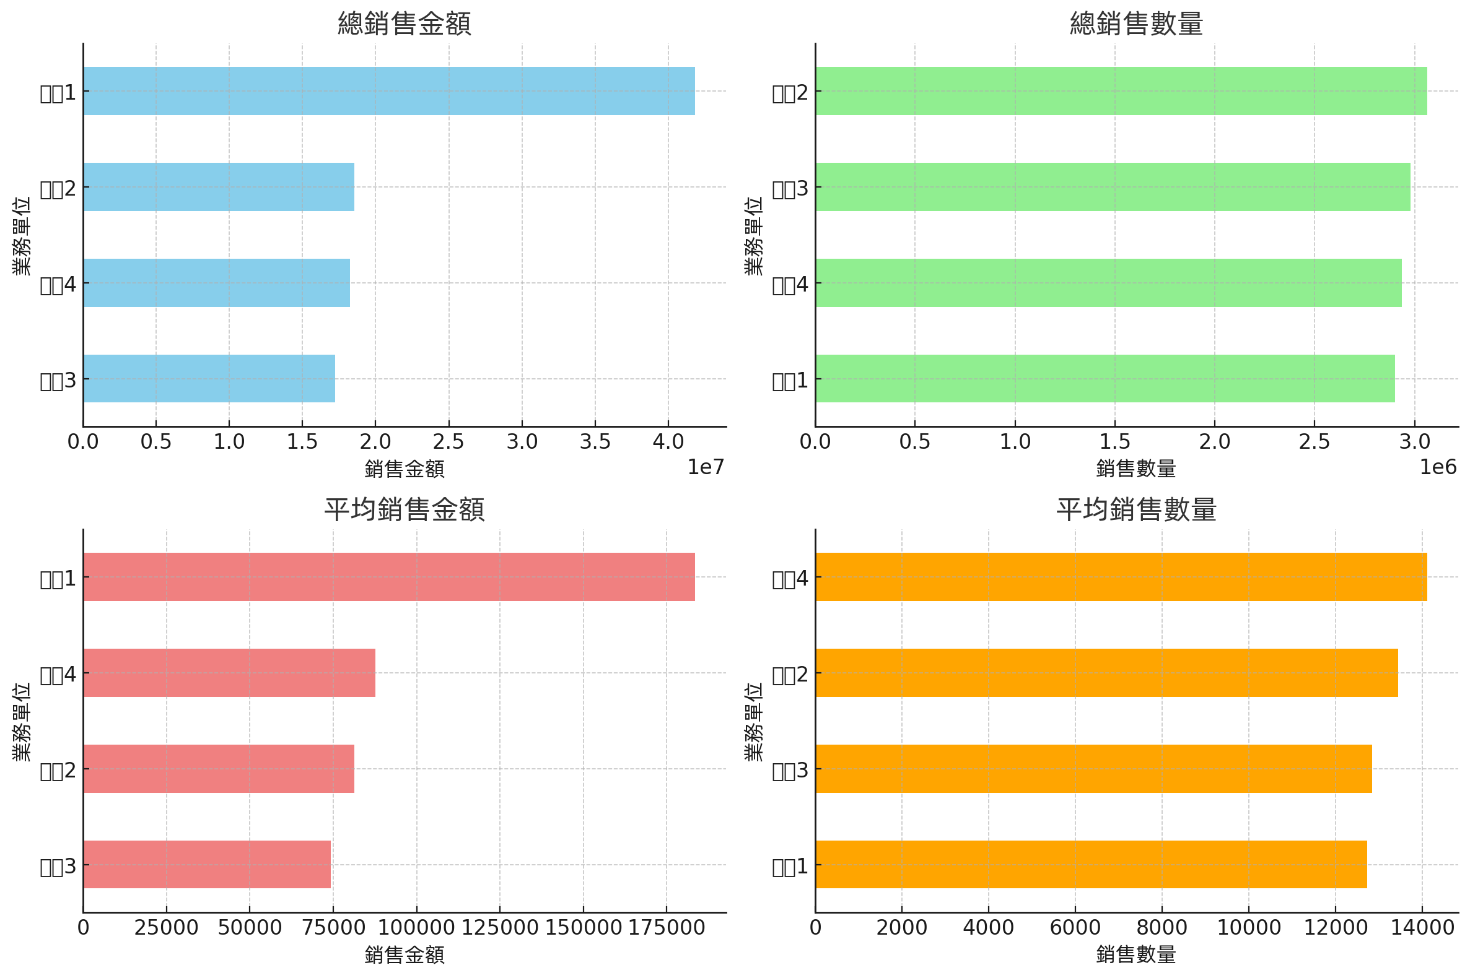
2.業務績效分析：不同業務單位銷售績效

Slide 39
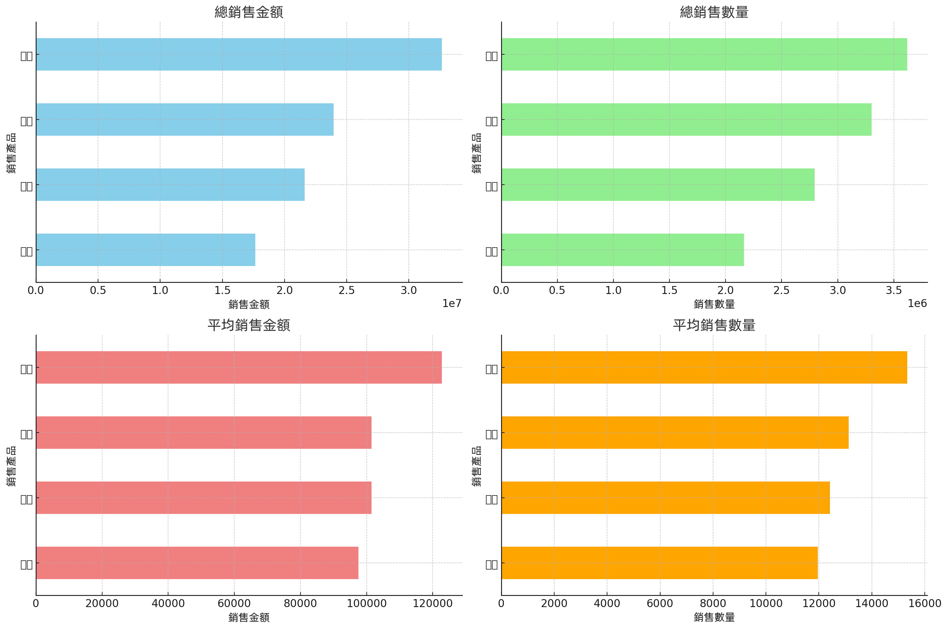
3.產品銷售分析：不同產品的銷售情況
左圖：展示了不同產品的總銷售數量。我們可以看到平板的銷售數量最高，其次是手機，再次是電腦，最後是鍵盤。
右圖：展示了不同產品的總銷售金額。在這裡，手機的銷售金額最高，其次是平板，再次是電腦，最後是鍵盤。

Slide 40
4.其他自定義分析

Slide 41
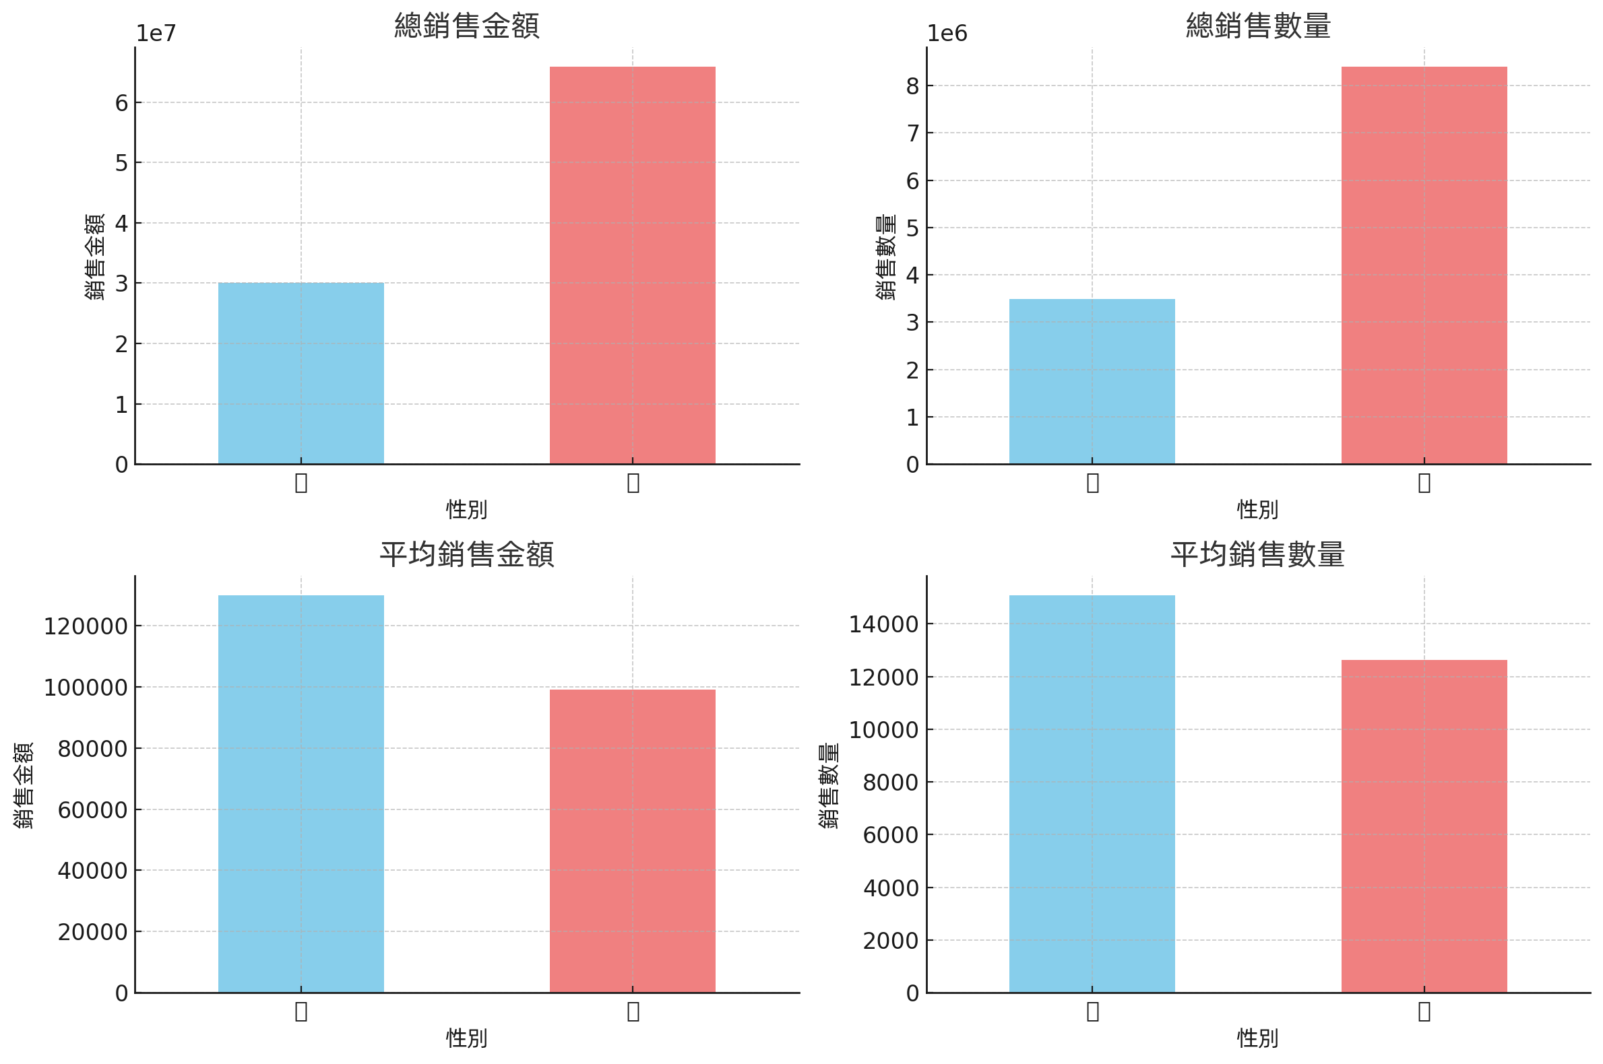
不同性別的銷售數量，銷售金額

Slide 42
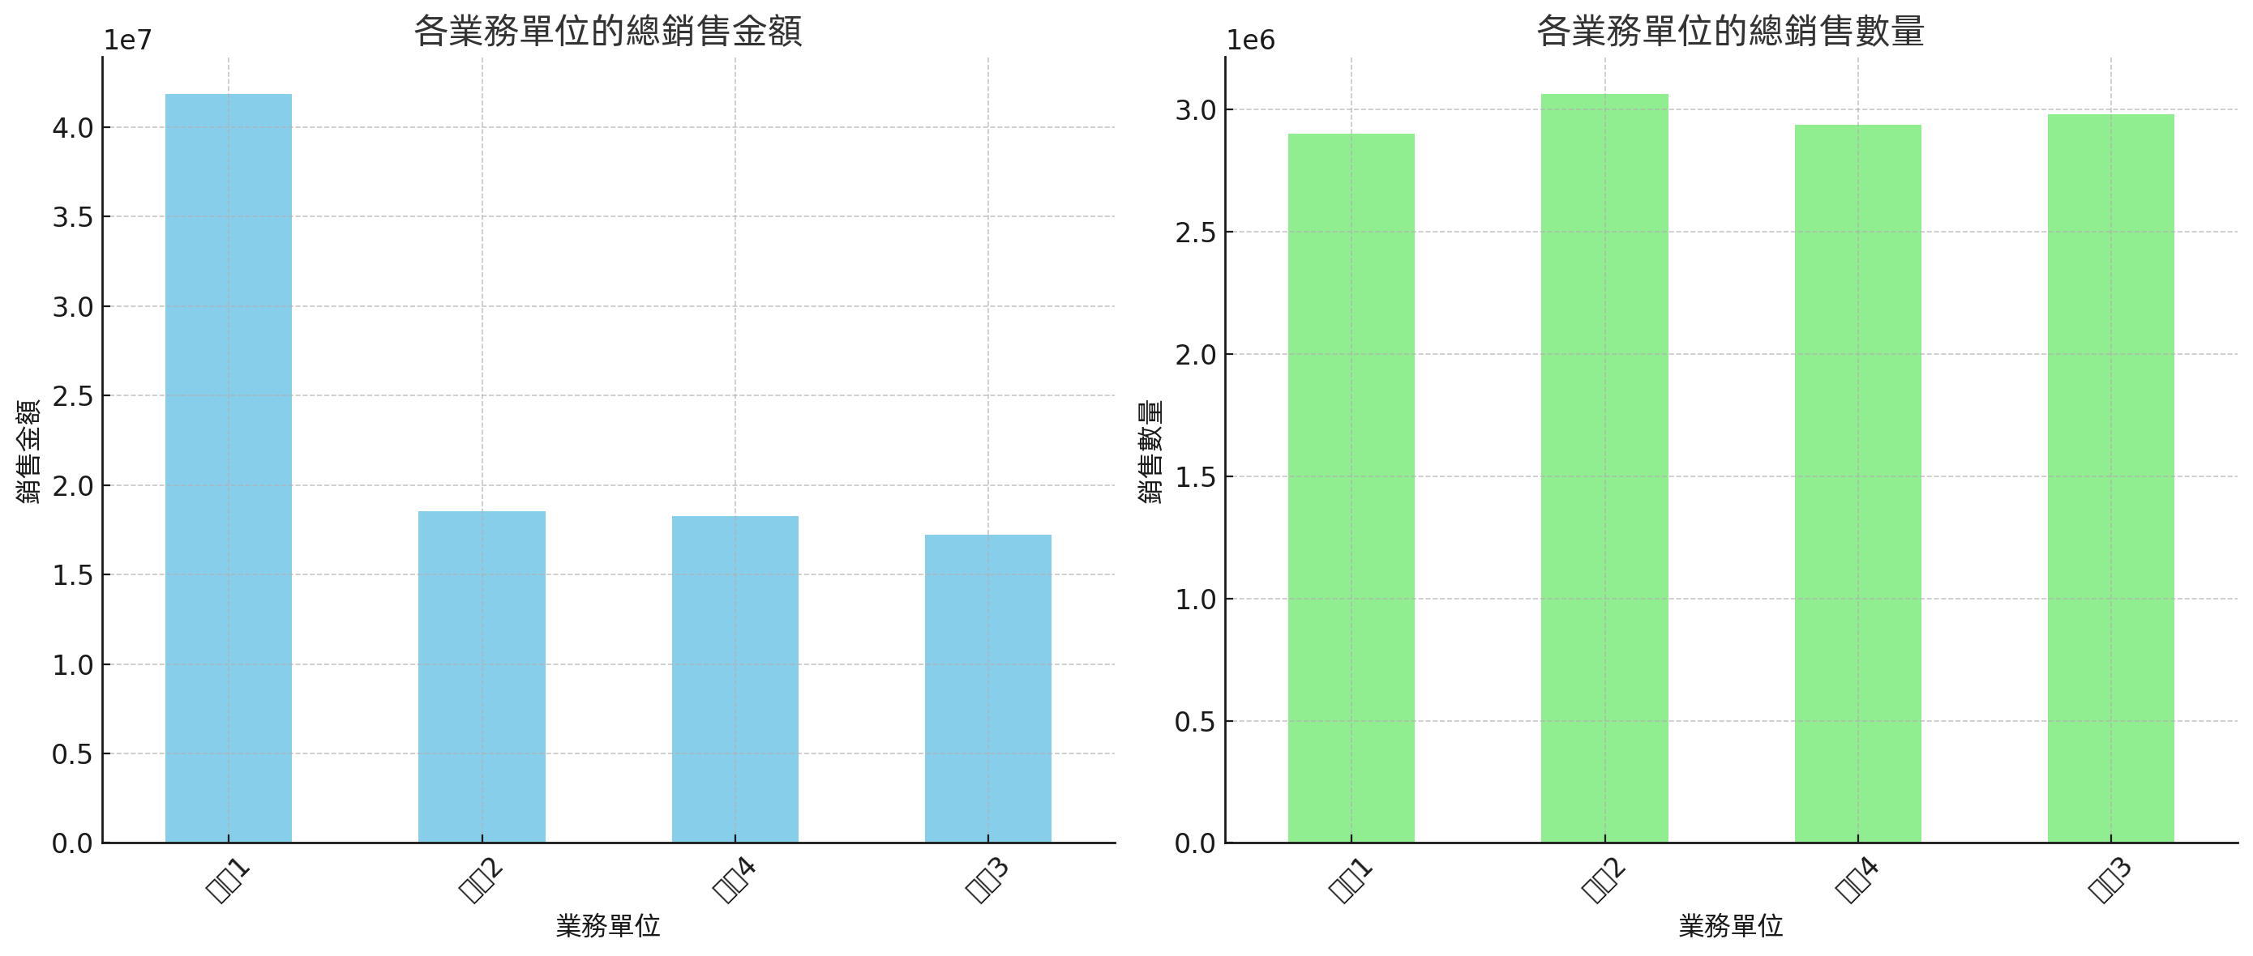
各個業務單位的總銷售金額
和總銷售數量

Slide 43
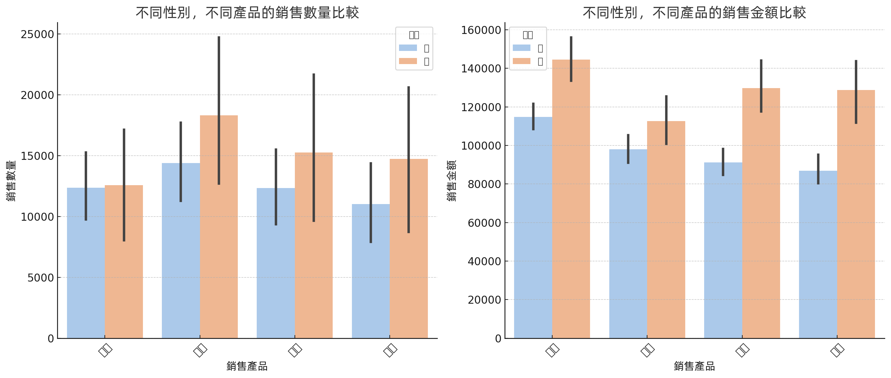
比較不同性別，不同產品的比較圖
左圖：展示了按性別和產品分類的銷售數量。從圖中我們可以看到，在大多數產品類別中，男性和女性業務員的銷售數量相差不大。然而，在銷售手機和平板方面，男性業務員的表現似乎稍好一些。
右圖：展示了按性別和產品分類的銷售金額。這個圖表也顯示了類似的趨勢，男性業務員在銷售手機和平板方面的金額略高。

Slide 44
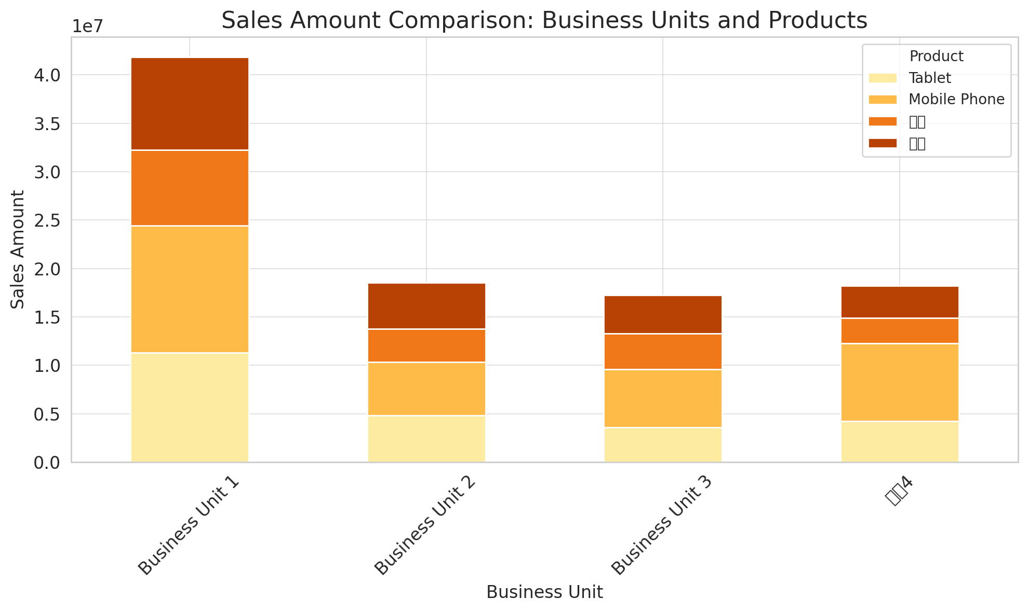
比較不同業務單位，不同產品的比較圖

Slide 45
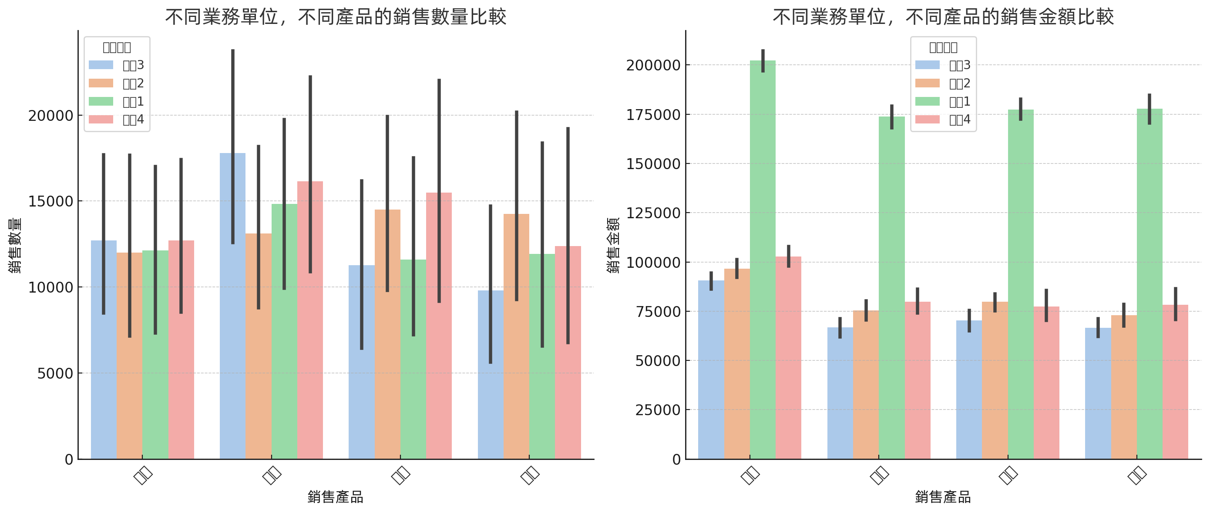
比較不同業務單位，不同產品的比較圖

Slide 46
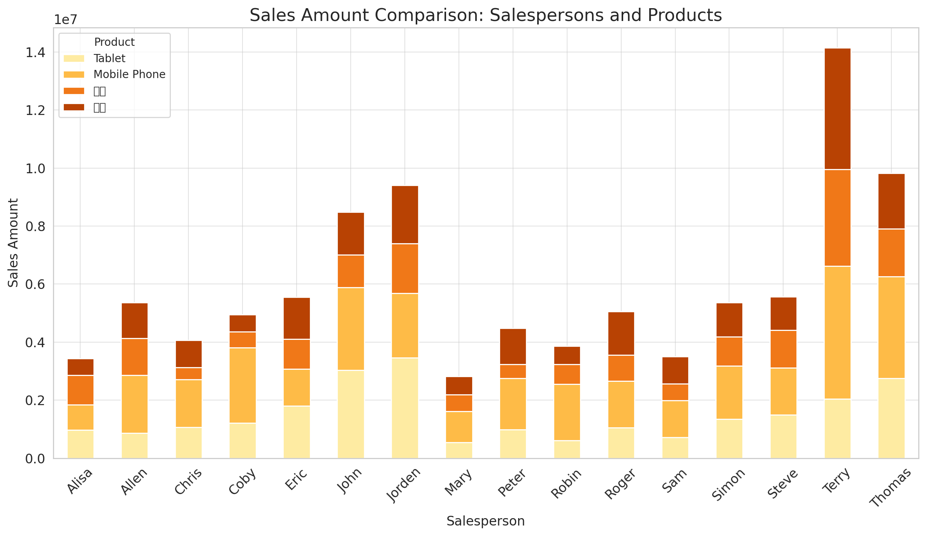
比較不同業務員，不同產品的比較圖

Slide 47
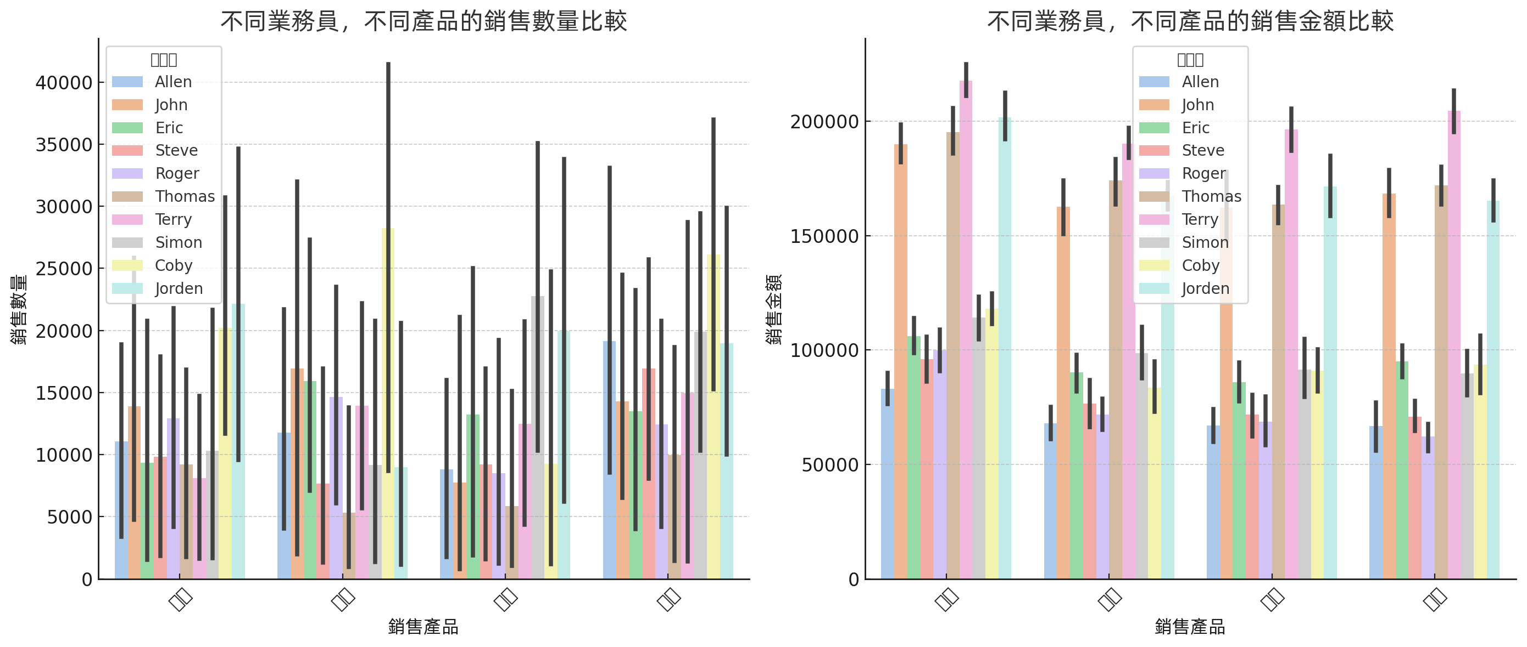
比較不同業務員，不同產品的比較圖

Slide 48
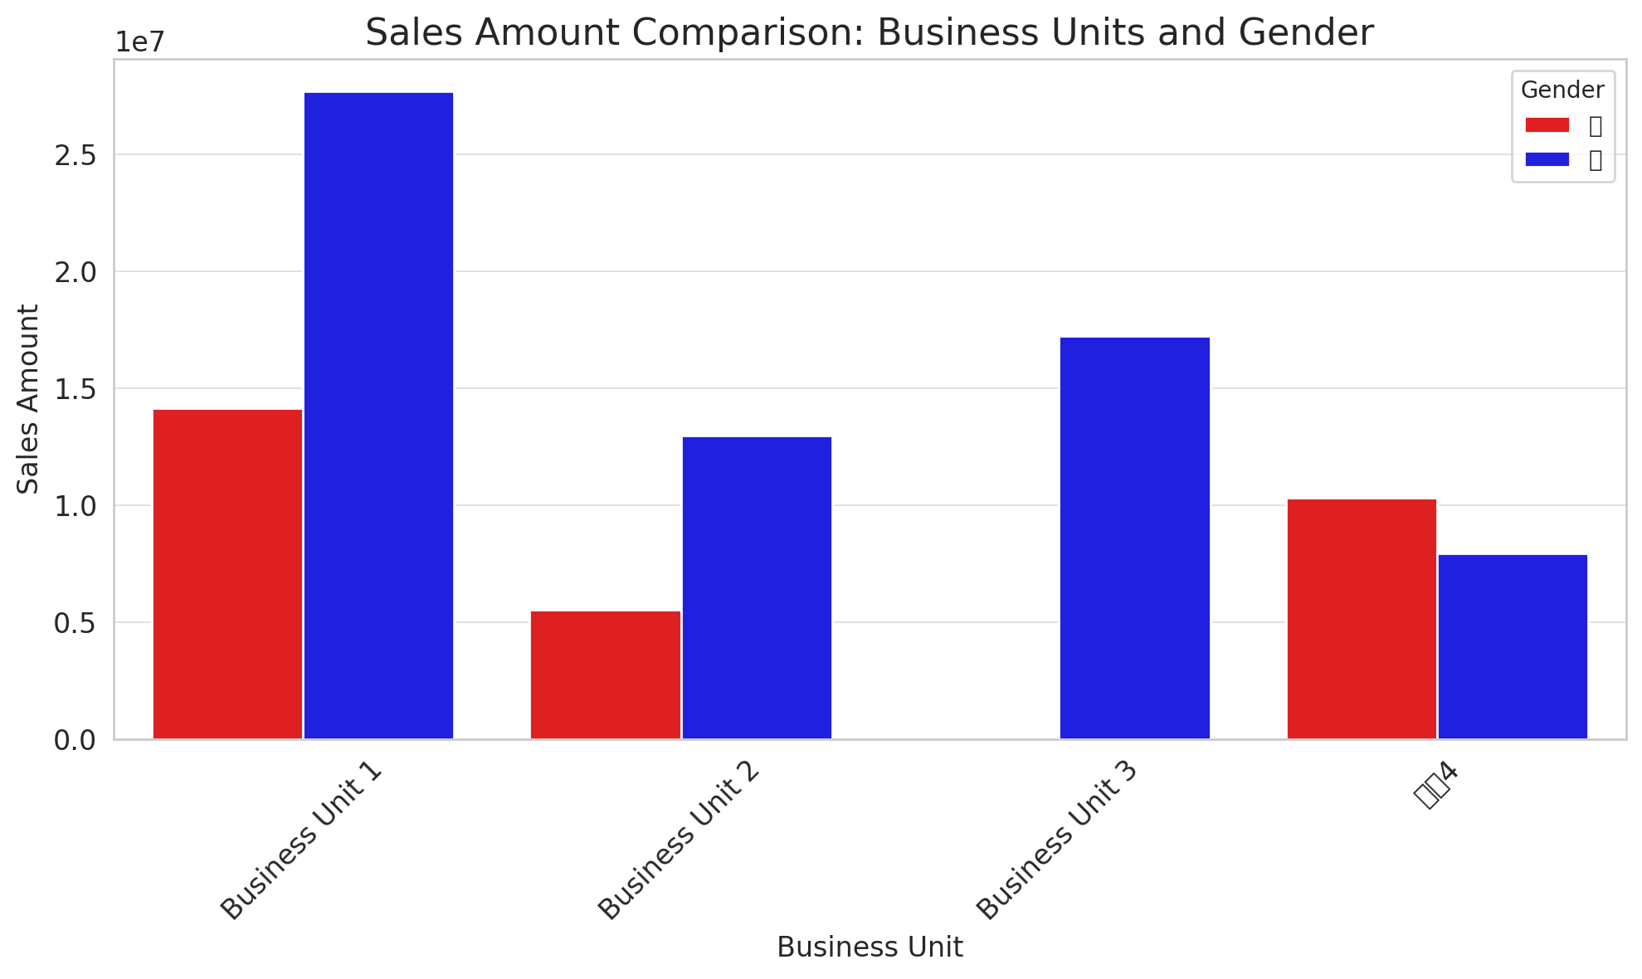
比較，分析不同業務單位，不同性別的銷售金額

Slide 49
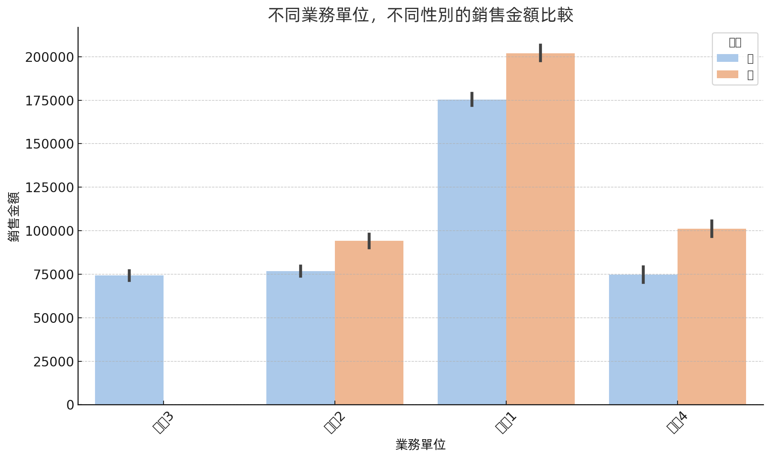
比較，分析不同業務單位，不同性別的銷售金額

Slide 50
測試範例2：
行銷活動的問卷分析

Slide 51
下載：行銷活動的問卷分析
https://acupun.site/lecture/AI_Intro/intro/questionnaire-chi-pre-4col.xlsx

Slide 52
資料表的欄位
性別: 性別（數值）
年齡: 年齡區間（數值）
已婚否: 婚姻狀況（數值）
教育程度: 教育程度（數值）
參加活動次數: 參加活動的次數（數值）
體驗行銷: 體驗行銷評分（數值）
服務品質: 服務品質評分（數值）
滿意度: 滿意度評分（數值）
忠誠度: 忠誠度評分（數值）

Slide 53
可能的分析方向
描述性統計: 計算每個變量的基本統計量，如平均值、中位數、標準差等。
分組分析: 根據某些類別變量（如性別、年齡分類、婚姻狀態、教育程度）來分組，然後分析其他變量的分佈或平均值。
相關性分析: 分析變量之間的相關性，例如滿意度和忠誠度之間的關係。
比較檢驗: 進行統計檢驗，看看不同性別群體在某些變量上的差異是否具有統計學意義。

Slide 54
描述性統計
性別:
  平均值: 1.56
  中位數: 2.00
  標準差: 0.50
年齡:
  平均值: 3.95
  中位數: 4.00
  標準差: 1.36
已婚否:
  平均值: 1.25
  中位數: 1.00
  標準差: 0.46
教育程度:
  平均值: 2.23
  中位數: 2.00
  標準差: 1.04
參加活動次數:
  平均值: 2.92
  中位數: 4.00
  標準差: 1.24
體驗行銷:
  平均值: 4.63
  中位數: 4.80
  標準差: 0.47
服務品質:
  平均值: 4.68
  中位數: 4.90
  標準差: 0.47
滿意度:
  平均值: 4.69
  中位數: 5.00
  標準差: 0.48
忠誠度:
  平均值: 4.77
  中位數: 5.00
  標準差: 0.48

Slide 55
摘要统计
性別（性別）: 大部分的值為1或2，可能代表男性和女性。
年齡（年齡）: 值範圍從1到6，可能代表不同的年齡區間。
婚姻狀況（已婚否）: 大部分的值為1或2，有少量的3，可能代表已婚、未婚和其他狀態。
教育程度（教育程度）: 值範圍從1到4，可能代表不同的教育程度。
參加活動次數（參加活動次數）: 大部分的值為1到4。
體驗行銷（體驗行銷）: 平均評分約為4.63，標準差為0.47。
服務品質（服務品質）: 平均評分約為4.68，標準差為0.47。
滿意度（滿意度）: 平均評分約為4.69，標準差為0.48。
忠誠度（忠誠度）: 平均評分約為4.77，標準差為0.48。

Slide 56
分析结果1
性別（性別）: 資料集中女性（2）的數量稍多於男性（1）。
年齡組（年齡）: 大部分的參與者處於年齡組3到5之間。
婚姻狀況（已婚否）: 大多數參與者是未婚的（1）。
教育程度（教育程度）: 參與者的教育程度主要集中在1和2之間。
參加活動次數（參加活動次數）: 大部分參與者參加活動的次數是4

Slide 57
分別根據以下類別變量進行分組分析
性別
年齡分類
婚姻狀態
教育程度

Slide 58
分佈式分析:
不同性別群體在“體驗行銷”、“服務品質”、“滿意度”和“忠誠度”四個變量上的比較

Slide 59
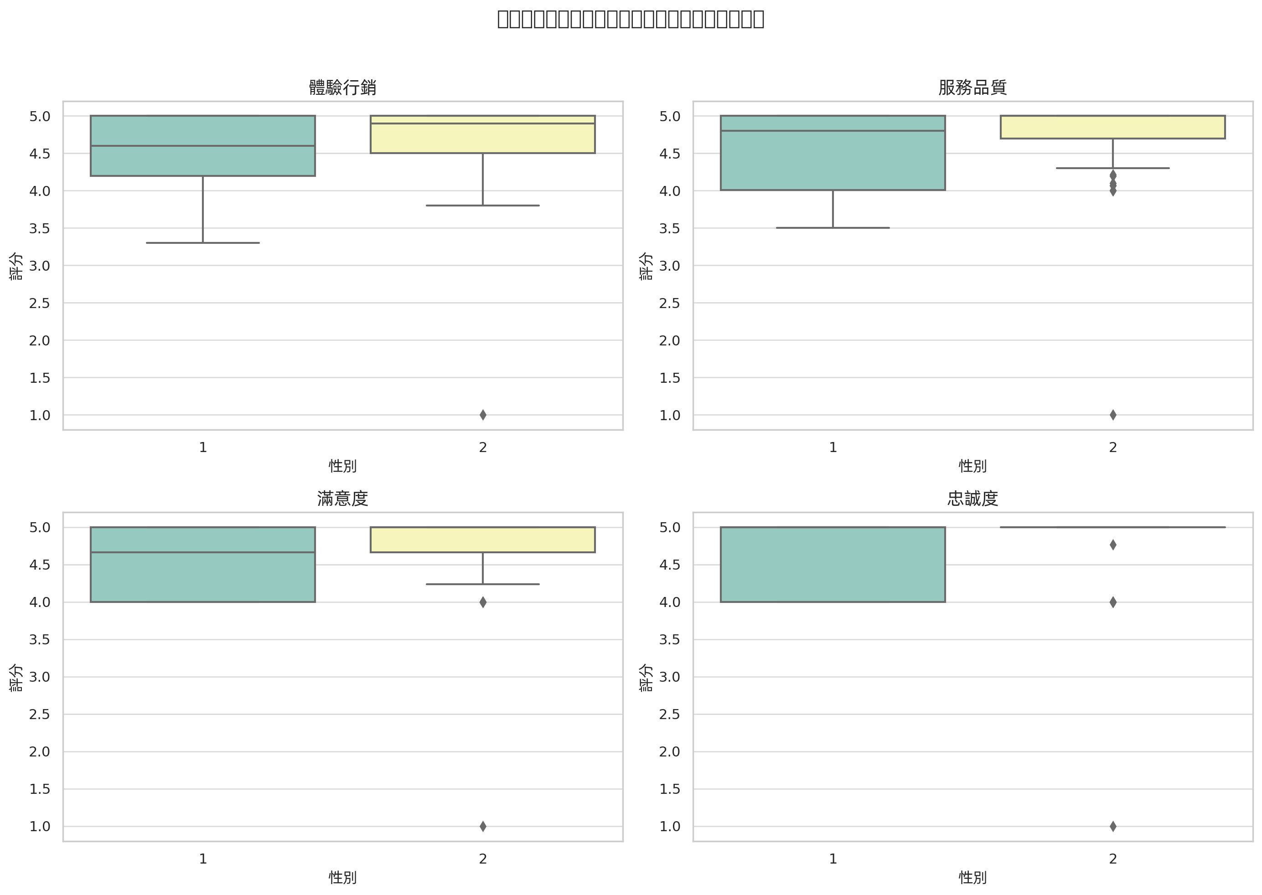
根據性別變量進行分組分析

Slide 60
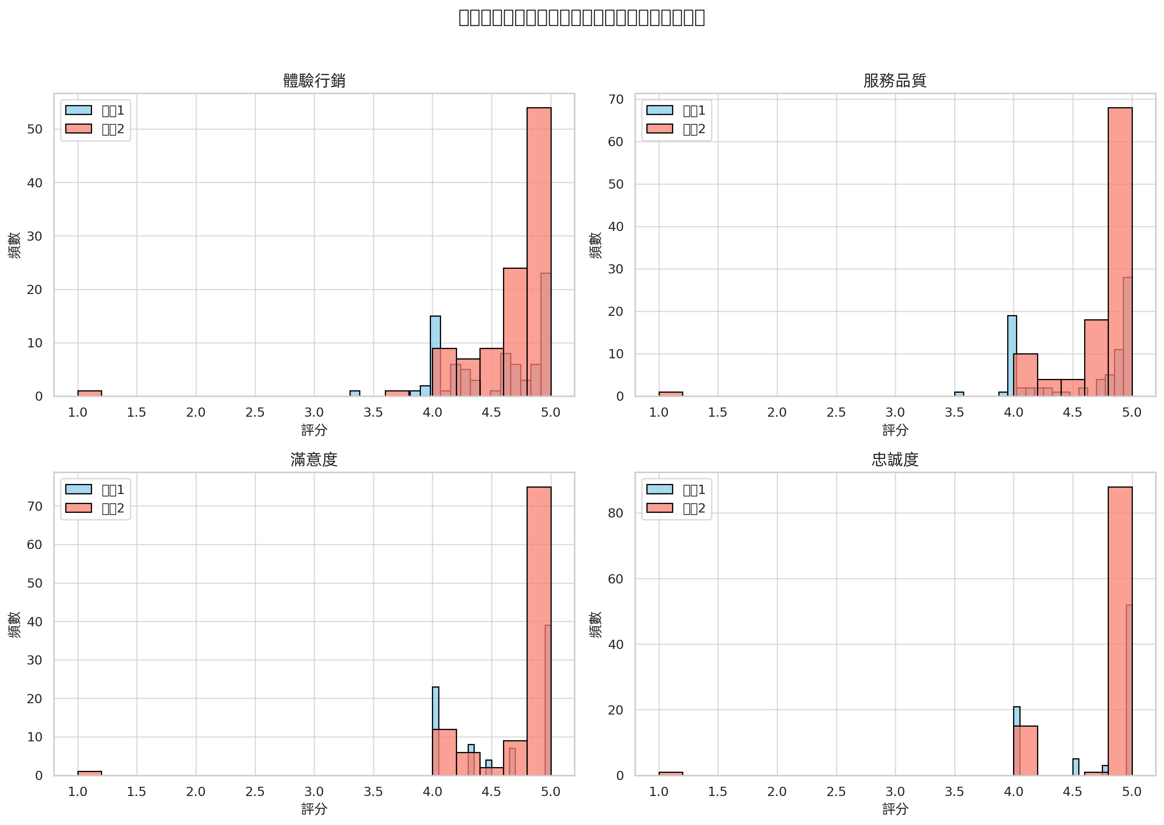
不同性別群體在“體驗行銷”、“服務品質”、“滿意度”和“忠誠度”四個變量上的柱狀圖。

Slide 61
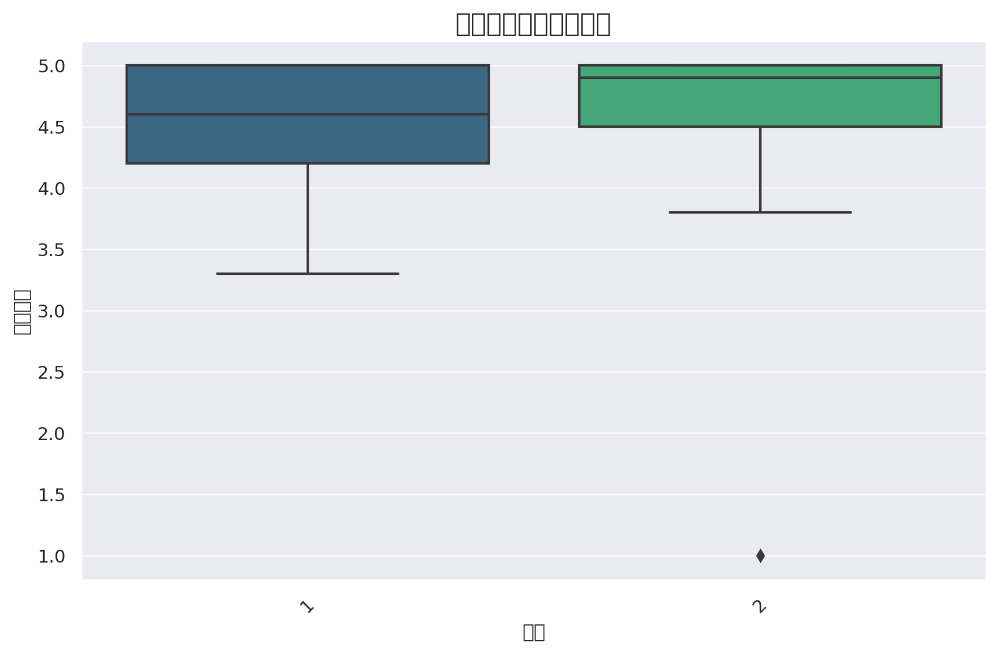
盒形圖以查看評分變數
（體驗行銷、服務品質、滿意度和忠誠度）的分佈情況，並按性別和年齡組進行分組

Slide 62
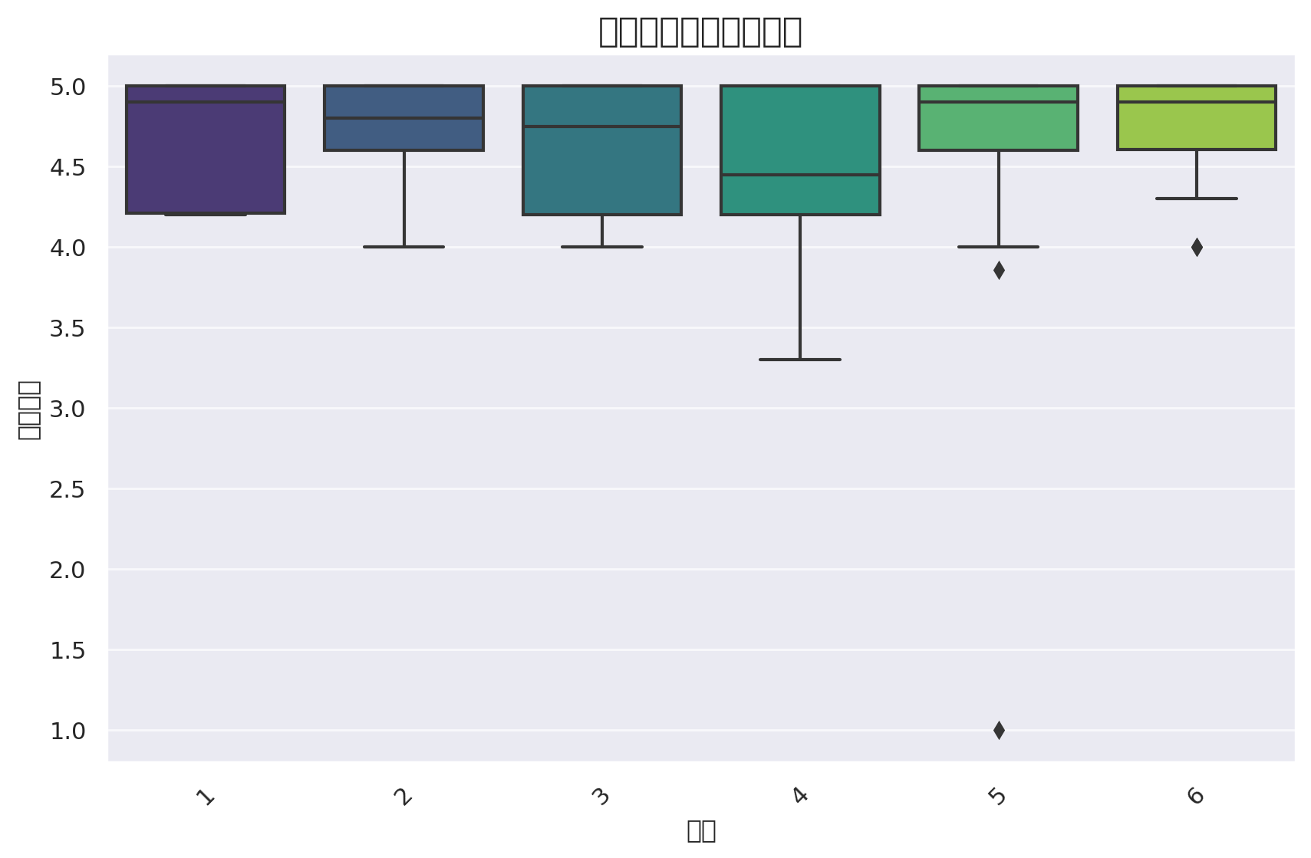
盒形圖以查看評分變數
（體驗行銷、服務品質、滿意度和忠誠度）的分佈情況，並按性別和年齡組進行分組

Slide 63
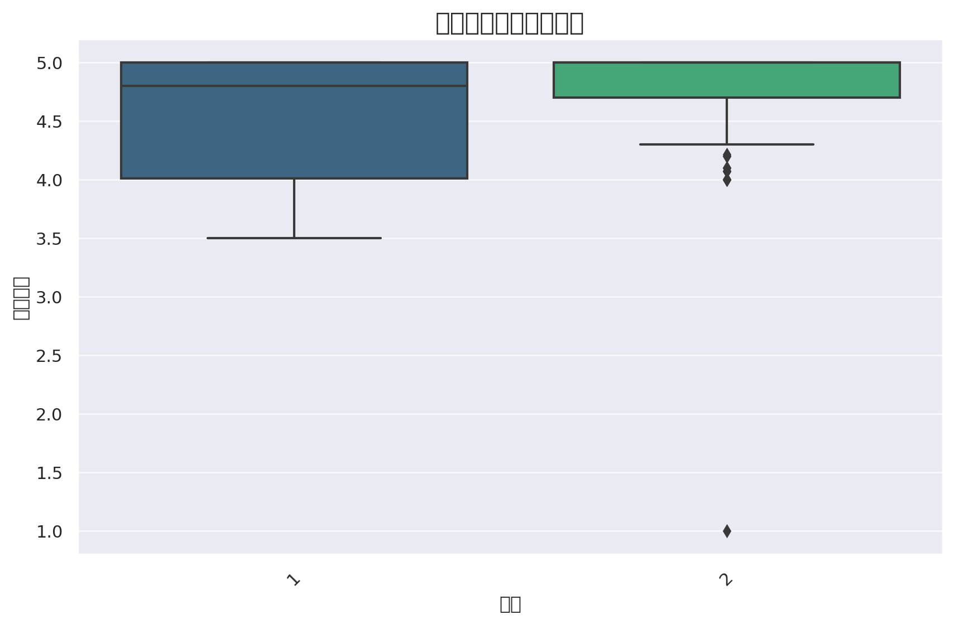
盒形圖以查看評分變數
（體驗行銷、服務品質、滿意度和忠誠度）的分佈情況，並按性別和年齡組進行分組

Slide 64
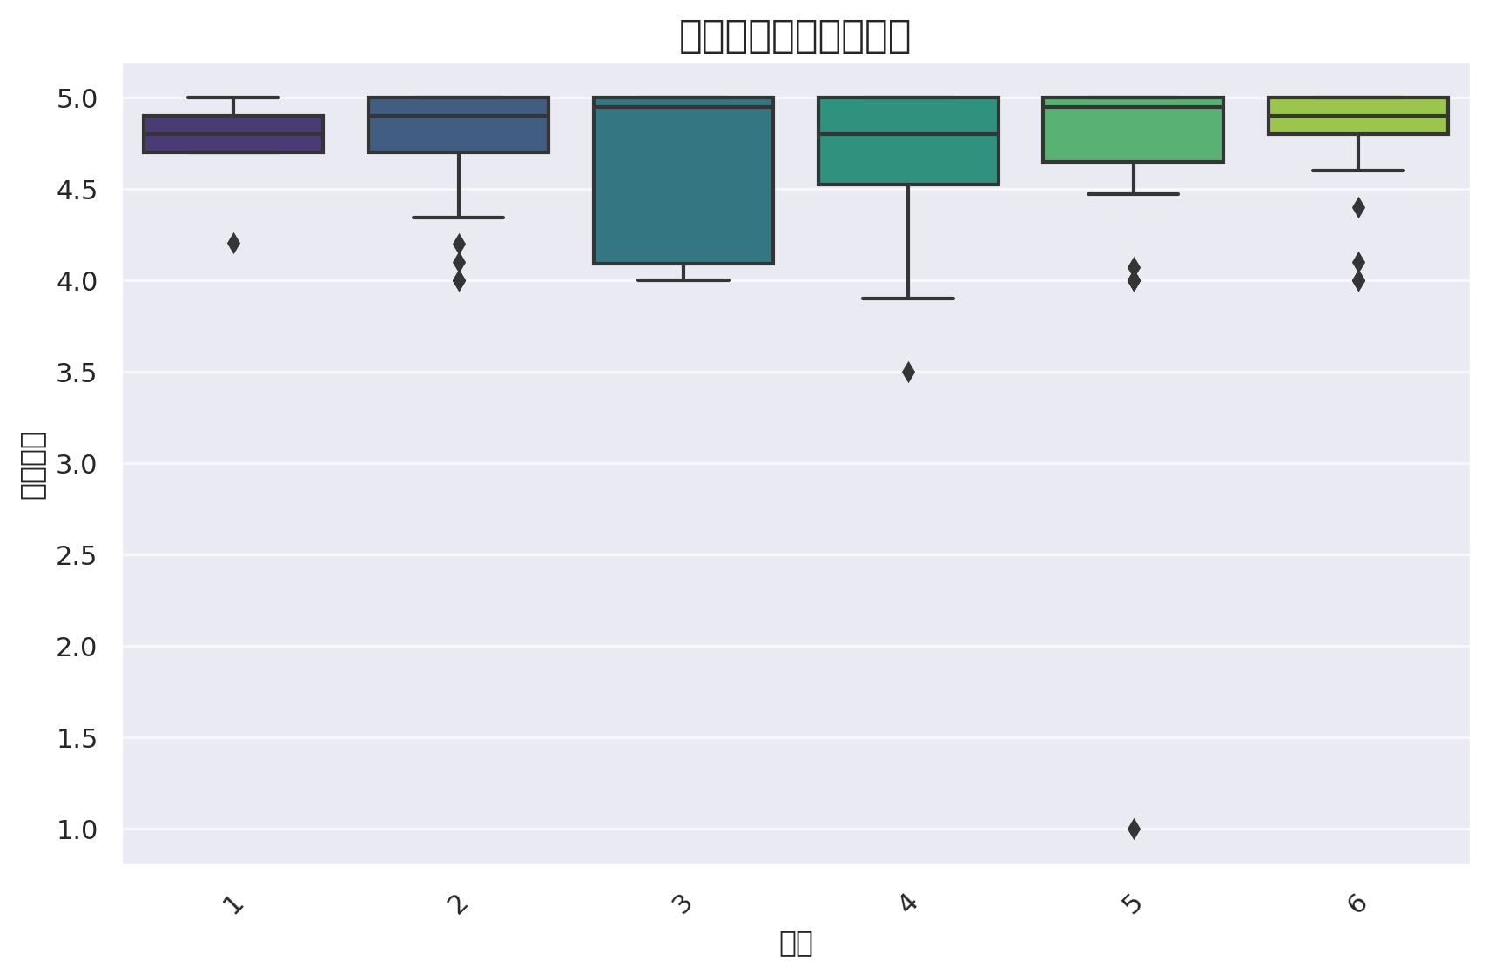

Slide 65
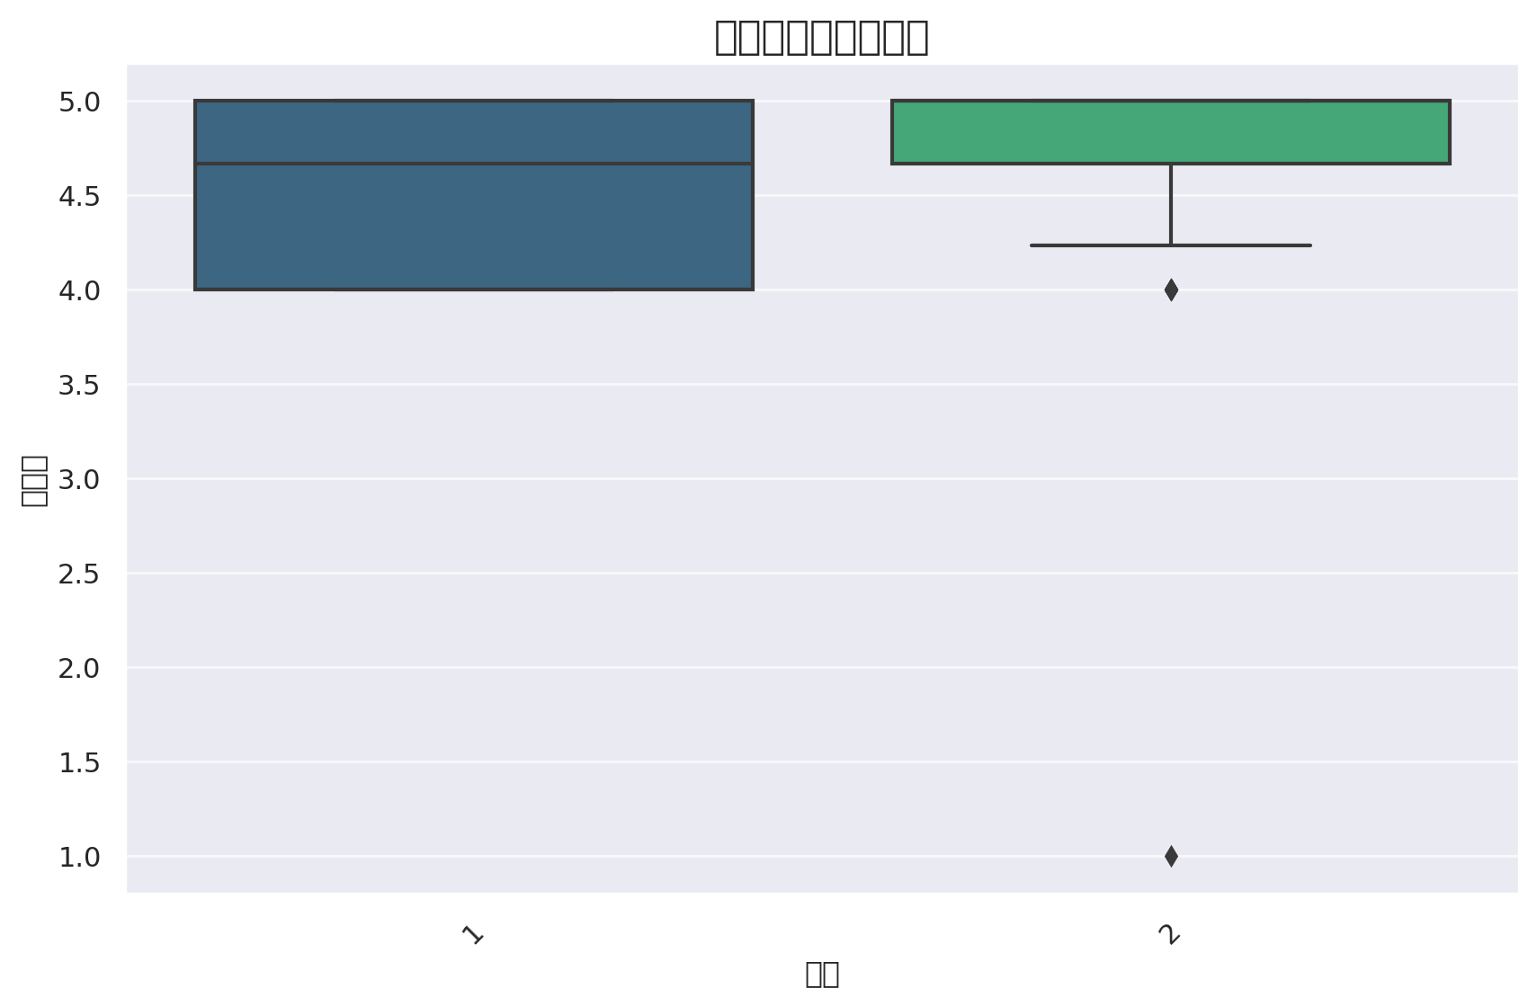

Slide 66
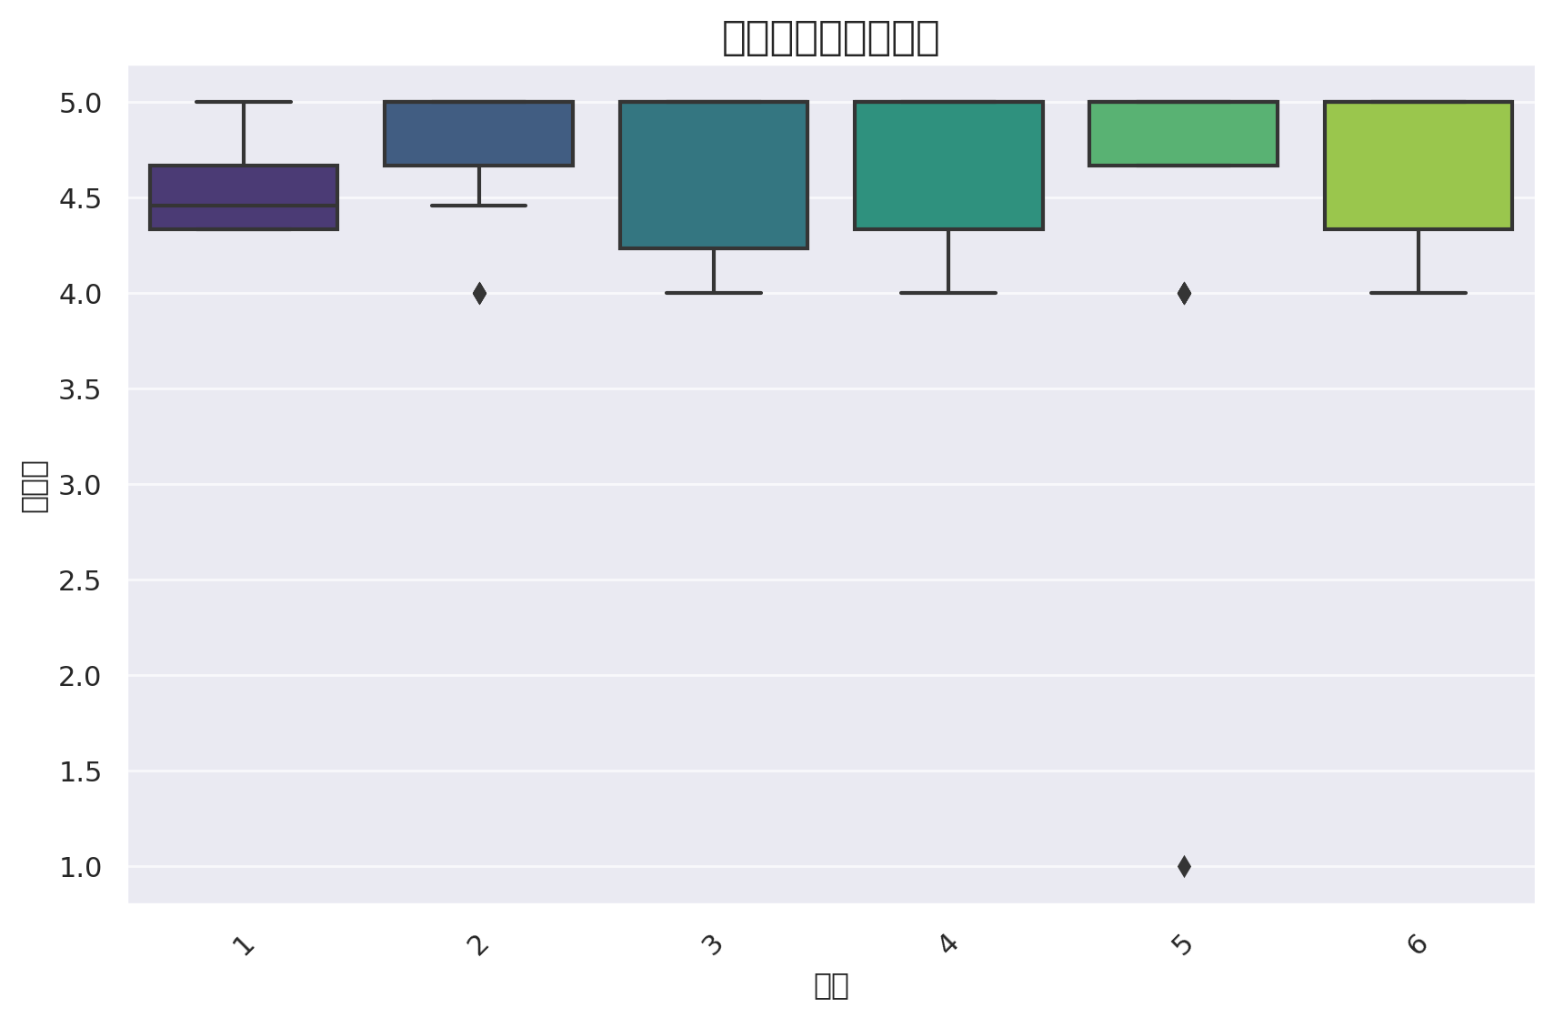

Slide 67
相關性分析:
探索不同性別群體在某些變量上的相關性，例如滿意度和忠誠度之間的關系

Slide 68
滿意度和忠誠度之間的
相關係數如下
性別1群體的相關係數為 0.8190.819
性別2群體的相關係數為 0.8890.889
這兩個相關係數都非常接近1，
表明在這兩個性別群體中，滿意度和忠誠度之間存在強烈的正相關。
換句話說，隨著滿意度的提高，忠誠度也傾向於提高，反之亦然。

Slide 69
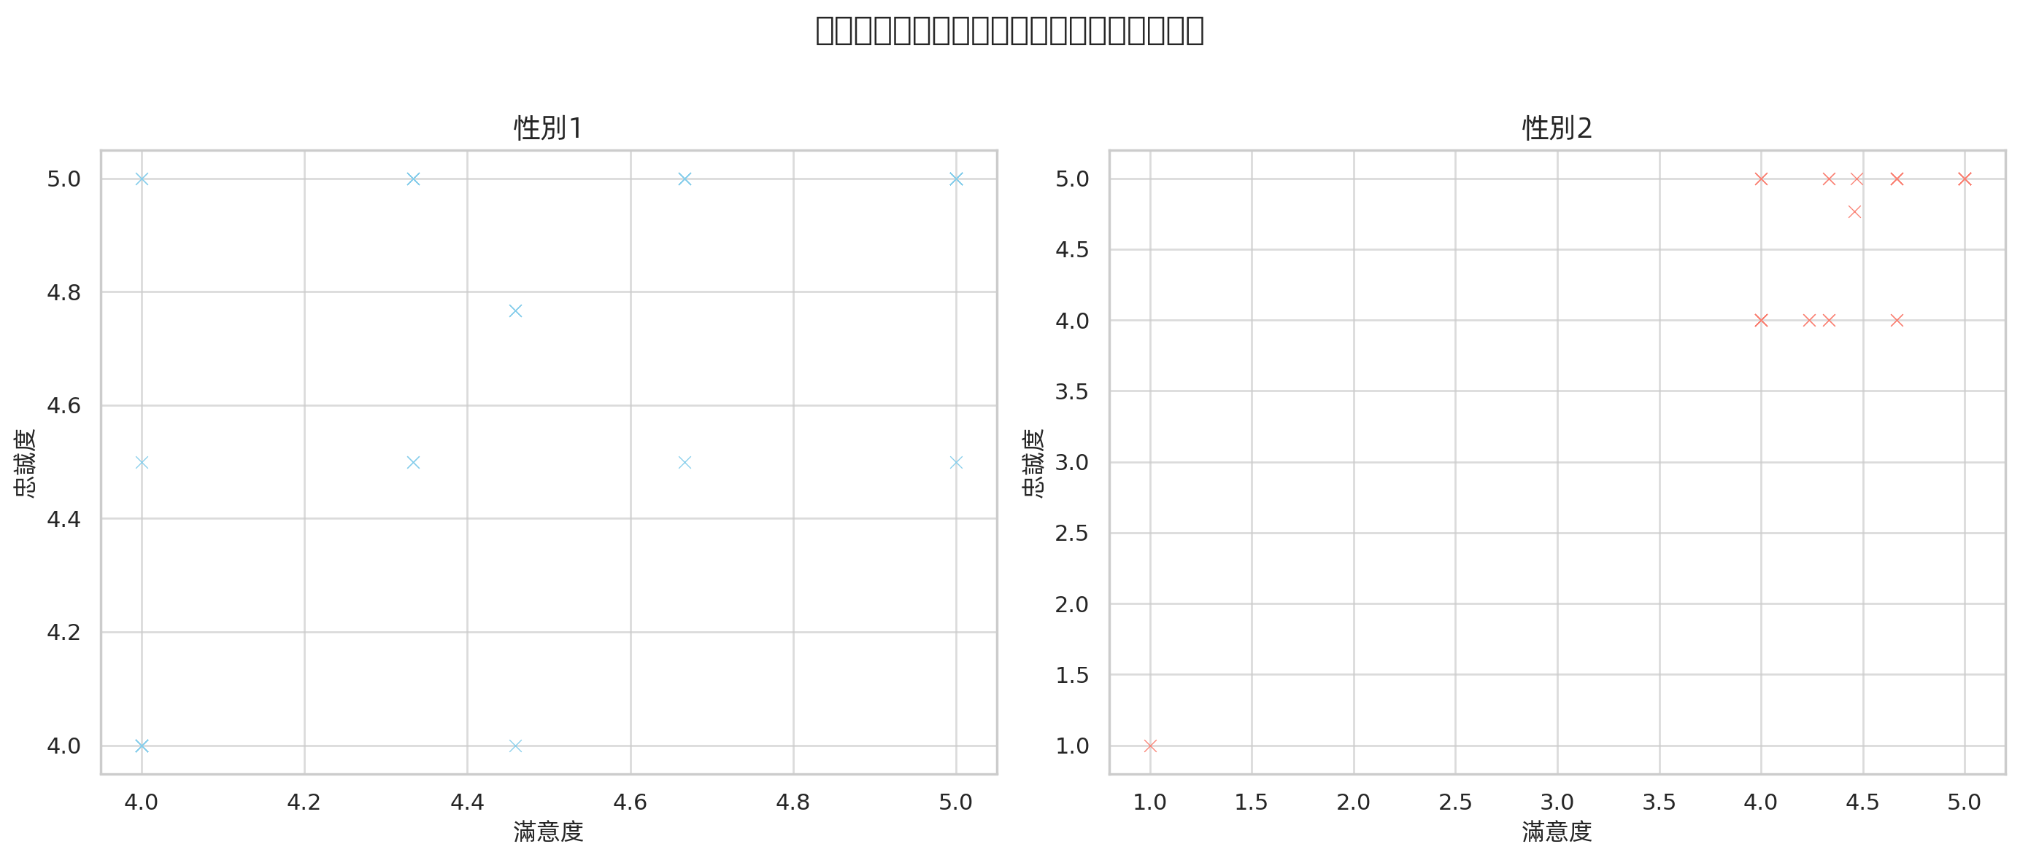
用散點圖來直觀地展示性別這兩個變量之間的關系
方法1：拖曵性別→顏色

Slide 70
比較檢驗:
進行統計檢驗，看看不同性別群體在某些變量上的差異是否具有統計學意義。

Slide 71
獨立樣本t檢驗
為了判斷不同性別群體在某些變量上的差異是否具有統計學意義，我們可以進行獨立樣本t檢驗。
這種檢驗用來比較兩個獨立群體在同一變量上的平均值是否有顯著差異。

Slide 72
滿足t檢驗的基本假設
在進行t檢驗之前，我們需要檢查數據是否滿足t檢驗的基本假設，其中包括：
獨立性: 兩個樣本是獨立的。
正態性: 數據應該近似服從正態分布。
方差齊性: 兩個群體的方差應該相同。

Slide 73
Welch’s t檢驗的結果如下：
t統計量：-2.512
p值：0.0129
由於p值小於0.05，我們拒絕兩個性別群體在“滿意度”上平均值相等的零假設，認為它們之間存在顯著的差異。
這意味著，在統計學上，不同性別群體在“滿意度”這一變量上的平均值存在顯著差異。

Slide 74
比較檢驗:
進行統計檢驗，看看不同【教育程度】群體在【滿意度】上的差異是否具有統計學意義。

Slide 75
進行統計檢驗，看看不同【教育程度】群體在【滿意度】上的差異是否具有統計學意義
為了比較不同教育程度群體在“滿意度”上的差異是否具有統計學意義，我們可以使用單因素變異數分析（ANOVA）。
單因素ANOVA ：用於比較三個或更多樣本均值的差異，並確定至少有一個樣本均值是否顯著不同於其他樣本。

Slide 76
進行統計檢驗，看看不同【教育程度】群體在【滿意度】上的差異是否具有統計學意義
ANOVA檢驗的結果顯示，F統計量的值為約 4.39，並且對應的P值為約 0.0052。
解釋:
F統計量: 這個值反映了組間變異和組內變異的比率。一個較大的F統計量意味著組間變異較大，可能指示不同教育程度群體間存在差異。
P值: 這個值告訴我們觀察到的數據（或更極端的情況）在原假設（所有組的均值相等）為真的情況下出現的概率。在這裡，P值約為 0.0052，這低於常用的顯著性水平 0.05，表明我們有足夠的證據拒絕原假設。
結論:
不同教育程度群體在滿意度上的差異具有統計學意義。

Slide 77
如果使用skype
無法上傳檔案，
如何做數據分析？

Slide 78
下載：經管2a成績
https://acupun.site/lecture/AI_Intro/font/scoreChi.csv

Slide 79
資料表的欄位
欄位描述：
學號：學生學號
姓名：學生姓名
性別：學生性別
中文：中文課程的成績分數
英文：英文課程的成績分數
數學：數學課程的成績分數

Slide 80
在skype輸入提示文字
我的csv的資料欄位描述如下：：
學號：學生學號
姓名：學生姓名
性別：學生性別
中文：中文課程的成績分數
英文：英文課程的成績分數
數學：數學課程的成績分數
請用python程式幫我分析數據，並視覺化畫圖

Slide 81
複製程式碼
import pandas as pd
import matplotlib.pyplot as plt
# 讀取 CSV 數據
data = pd.read_csv("data.csv")
# 分析數據
# 計算各科成績的平均值
chinese_mean = data["中文"].mean()
english_mean = data["英文"].mean()
math_mean = data["數學"].mean()
# 計算各科成績的標準差
chinese_std = data["中文"].std()
english_std = data["英文"].std()
math_std = data["數學"].std()
# 視覺化數據
# 繪製中文成績的直方圖
plt.hist(data["中文"], bins=10, alpha=0.5)
plt.title("中文成績直方圖")
plt.show()
# 繪製英文成績的直方圖
plt.hist(data["英文"], bins=10, alpha=0.5)
plt.title("英文成績直方圖")
plt.show()
# 繪製數學成績的直方圖
plt.hist(data["數學"], bins=10, alpha=0.5)
plt.title("數學成績直方圖")
plt.show()
# 繪製各科成績的箱形圖
plt.boxplot([data["中文"], data["英文"], data["數學"]])
plt.title("各科成績箱形圖")
plt.show()

Slide 82
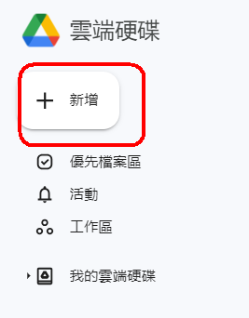
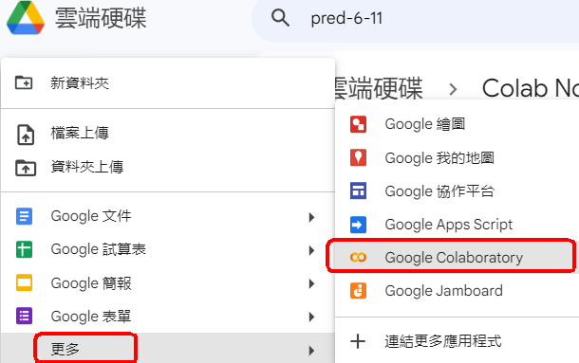
開啟google雲端硬碟的colab來寫python程式

Slide 83
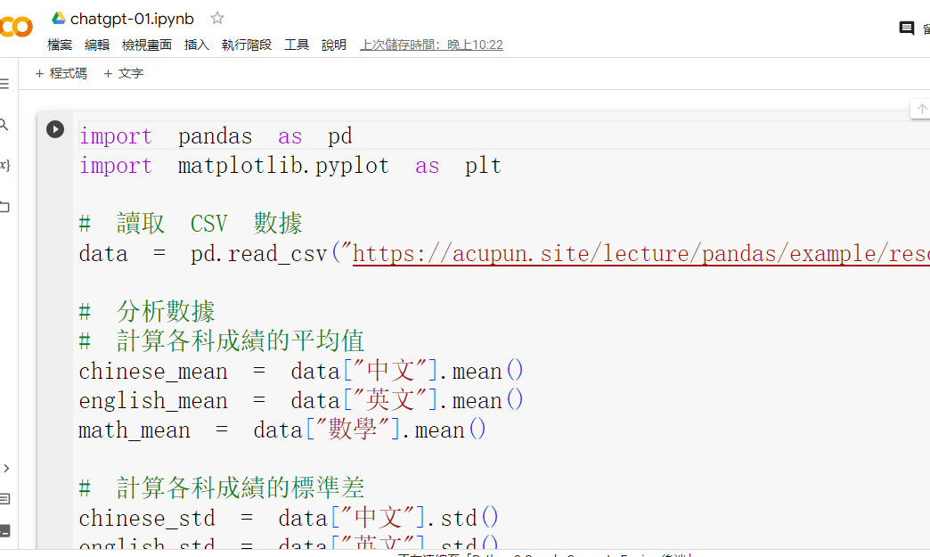
複製程式碼到colab

Slide 84
複製程式碼到colab
import pandas as pd
import matplotlib.pyplot as plt
# 讀取 CSV 數據
data = pd.read_csv("https://acupun.site/lecture/pandas/example/resource/scoreChi.csv")
# 分析數據
# 計算各科成績的平均值
chinese_mean = data["中文"].mean()
english_mean = data["英文"].mean()
math_mean = data["數學"].mean()
# 計算各科成績的標準差
chinese_std = data["中文"].std()
english_std = data["英文"].std()
math_std = data["數學"].std()
# 視覺化數據
# 繪製中文成績的直方圖
plt.hist(data["中文"], bins=10, alpha=0.5)
plt.title("中文成績直方圖")
plt.show()
# 繪製英文成績的直方圖
plt.hist(data["英文"], bins=10, alpha=0.5)
plt.title("英文成績直方圖")
plt.show()
# 繪製數學成績的直方圖
plt.hist(data["數學"], bins=10, alpha=0.5)
plt.title("數學成績直方圖")
plt.show()
# 繪製各科成績的箱形圖
plt.boxplot([data["中文"], data["英文"], data["數學"]])
plt.title("各科成績箱形圖")
plt.show()

Slide 85
修改csv資料表檔案來源 https://acupun.site/lecture/pandas/example/resource/scoreChi.csv
data = pd.read_csv("https://acupun.site/lecture/pandas/example/resource/scoreChi.csv")

Slide 86
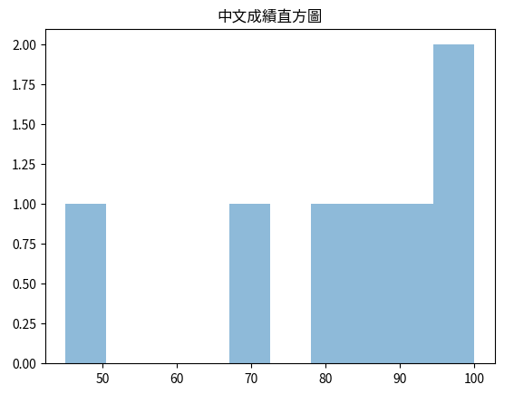
執行結果

Slide 87
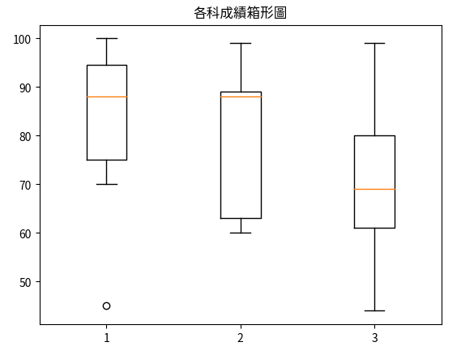
執行結果

Slide 88
比較不同性別的數學分數比較圖

Slide 89
複製程式碼到colab

Slide 90

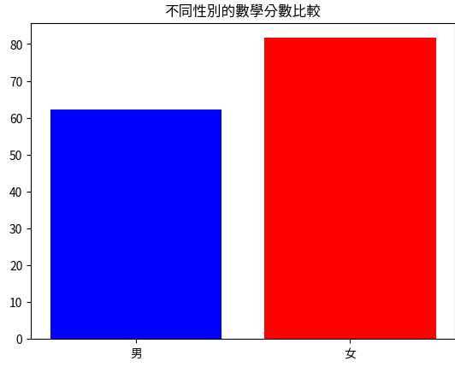
比較不同性別的數學分數比較圖

